Slide 1
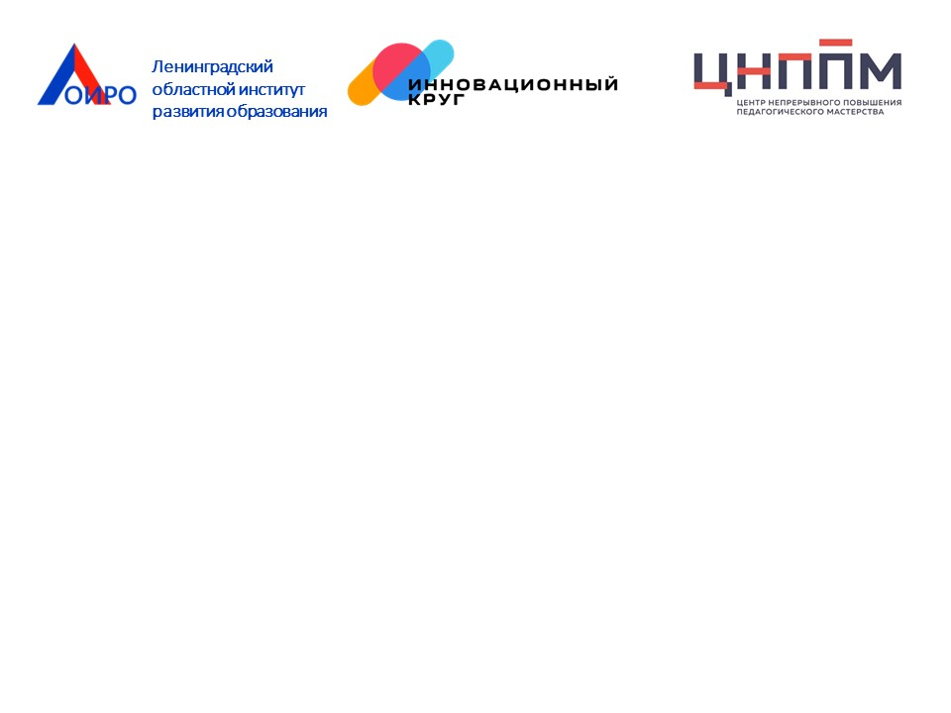

ТЕМА ИННОВАЦИОННОГО ПРОЕКТА:
Сетевая модель развития школьного
инженерно-технологического образования
на основе использования возможностей
дополнительного, неформального и
информального образования
Образовательная организация: Центр опережающей профессиональной подготовки Ленинградской области на базе ГБПОУ ЛО «Беседский сельскохозяйственный техникум»
Муниципальный район: Волосовский
Руководитель центра опережающей профессиональной подготовки Ленинградской области Москвина Ирина Александровна
Этап инновационной деятельности: с10.01.2025 по 31.03.2025 год

Slide 2


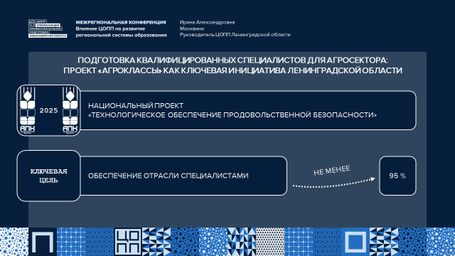
Сетевая модель развития школьного инженерно-технологического
образования на основе использования возможностей
дополнительного, неформального и информального образования
Идея проекта: Создание сетевой модели профессионального обучения школьников путем интеграция всех трёх видов образования, для расширения возможностей учебной и внеучебной деятельности, с опорой на жизненный и профессиональный опыт участников взаимодействия (школа, родители, профессиональные образовательные организации, предприятия) включая цифровую образовательную среду.

Slide 3

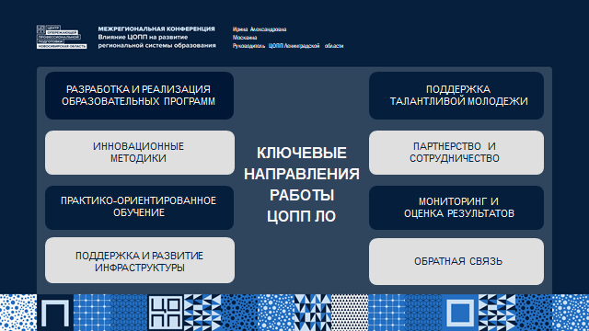
Сетевая модель развития школьного инженерно-технологического
образования на основе использования возможностей
дополнительного, неформального и информального образования
Проект «Агроклассы» модернизирует аграрное образование, способствует развитию сельского хозяйства, повышает его конкурентоспособность и готовит кадры для работы в современных условиях.

Slide 4
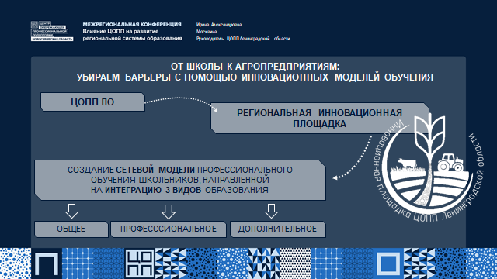
Сетевая модель развития школьного инженерно-технологического
образования на основе использования возможностей
дополнительного, неформального и информального образования
Цель проекта: Разработка модели профессионального обучения для реализации профессионального минимума на основе практик ранней профориентации, на примере развития системы агроклассов.

Slide 5
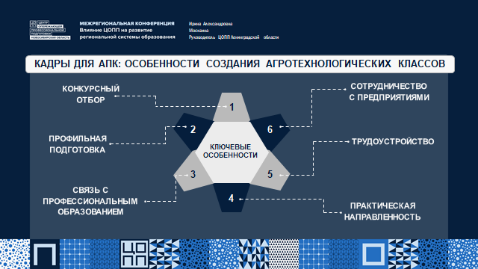
Сетевая модель развития школьного инженерно-технологического
образования на основе использования возможностей
дополнительного, неформального и информального образования
Проект «Агроклассы» реализует комплексный подход к профориентации, создавая систему подготовки кадров, соответствующую требованиям рынка труда и способствующую продовольственной безопасности региона

Slide 6
Сетевая модель развития школьного инженерно-технологического
образования на основе использования возможностей
дополнительного, неформального и информального образования
Проект «Агроклассы» является важным шагом в подготовке квалифицированных кадров для сельского хозяйства Ленинградской области, интегрируя образовательные и производственные процессы и формируя интерес школьников к аграрной профессии. Программа «Агроклассы» предоставляет доступ к современным знаниям и навыкам, повышая конкурентоспособность обучающихся и способствуя продовольственной безопасности региона и страны.
Вид программы | Наименование программы | Сроки исполнения
Основная программа профессионального обучения по программе подготовки по профессии рабочего/должности служащего | «Животновод»; | 31.12.2025 год
 | «Скотовод» | 31.12.2025 год
 | «Свиновод» | 31.12.2026 год
 | «Птицевод»; | 31.12.2026 год
 | «Овощевод»; | 31.12.2026 год
 | «Садовод»; | 31.12.2027 год
 | «Рабочий по уходу за животными»; | 31.12.2027 год
 | «Санитар ветеринарный»; | 31.12.2027 год
 | «Рабочий зеленого хозяйства»; | 31.12.2027 год

Slide 7
Сетевая модель развития школьного инженерно-технологического
образования на основе использования возможностей
дополнительного, неформального и информального образования
Этап инновационной деятельности: Разработка и внедрение системы
управления реализацией проекта с10.01.2025 по 31.03.2025
№ п/п | Сроки проведения |  | Задачи этапа | Содержание и методы деятельности | Необходимые условия для реализации действий | Прогнозируемые результаты реализации действий | Средства контроля и обеспечения достоверности результатов | Материалы, подтверждающие выполнение работ по этапу
1 этап (2025 год)
1. |  | 10.01.2025 -31.03.2025 | Разработка и внедрение системы управления реализацией проекта | Формирование рабочей группы по реализации проекта; Разработка плана реализации | Организационно- педагогические ресурсы образовательной организации Оборудованный компьютерной техникой кабинет | Подготовка нормативной и рабочей документации. | План работы круглого стола | Размещение материалов работы круглого стола на сайте ОО
2. |  | 01.04.2025-30.06.2025 | Изучение теоретических разработок и существующих практик профессионального обучения | Освоение участниками инновационной деятельности основных понятий по теме проекта. Изучение научно- педагогической литературы по теме проекта в режиме самообразования. Проведение круглого стола с участниками инновационной деятельности. Аналитический обзор практик организации профессионального обучения. | Организационно- педагогические ресурсы образовательной организации. | Подготовка анализа существующих практик организации профессиональной подготовки | Разработан перечень программ профессионального обучения в области сельскохозяйственного производства | Размещение материалов на сайте ОО
3. |  | 01.07.2025-31.12.2025 | Организация сетевого партнерства в рамках инновационного проекта. | Разработка договоров о сотрудничестве с сетевыми партнерами участниками инновационного образовательного проекта | Организационно педагогические ресурсы, материально- техническое обеспечение образовательной организации, методическое сопровождение сетевых партнеров | Заключение договоров о сотрудничестве с сетевыми партнерами и участниками инновационного проекта. Разработка сетевой архитектуры инновационного образовательного проекта | Заключены договора, разработана сетевая архитектура инновационного образовательного продукта | Размещение материалов на сайте ОО

Slide 8
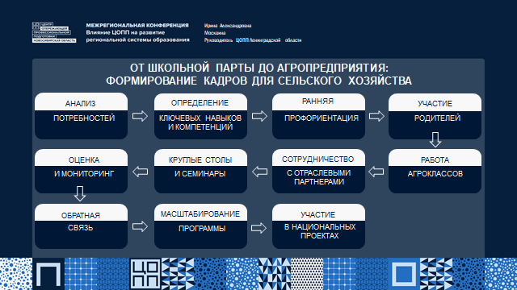
Сетевая модель развития школьного инженерно-технологического
образования на основе использования возможностей
дополнительного, неформального и информального образования

Slide 9
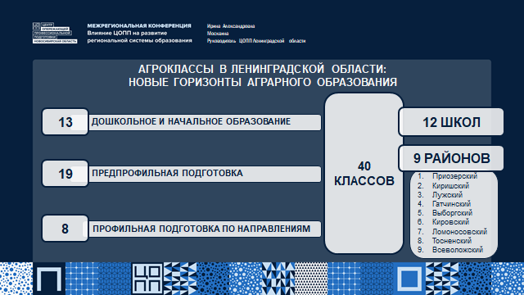
Сетевая модель развития школьного инженерно-технологического
образования на основе использования возможностей
дополнительного, неформального и информального образования

Slide 10
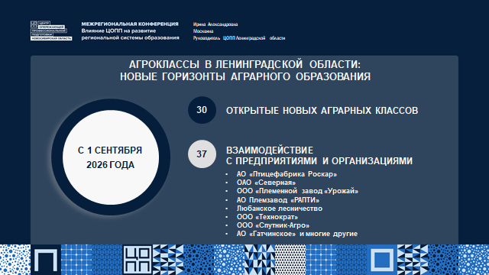
Сетевая модель развития школьного инженерно-технологического
образования на основе использования возможностей
дополнительного, неформального и информального образования

Slide 11
Сетевая модель развития школьного инженерно-технологического
образования на основе использования возможностей
дополнительного, неформального и информального образования

Slide 12
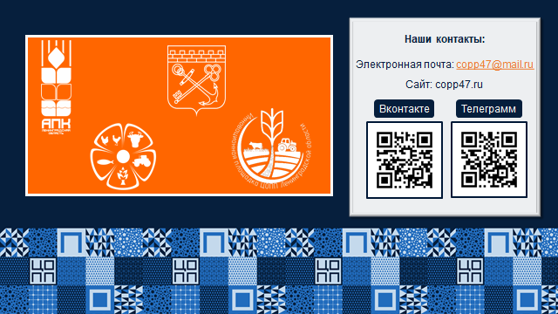
Сетевая модель развития школьного инженерно-технологического
образования на основе использования возможностей
дополнительного, неформального и информального образования

